Slide 1

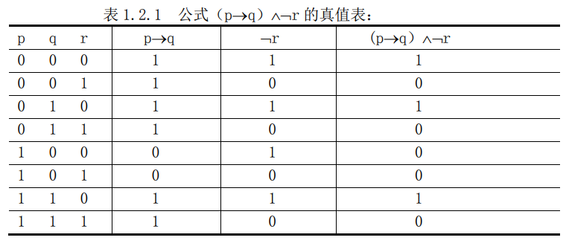
一、数理逻辑
析取：pvq 为假，当且仅当 p、q 同为假
1.真值表
合取：p^q 为真，当且仅当 p、q 均为真
蕴涵：p—>q 为假，当且仅当 p 为真、q 为假

Slide 2
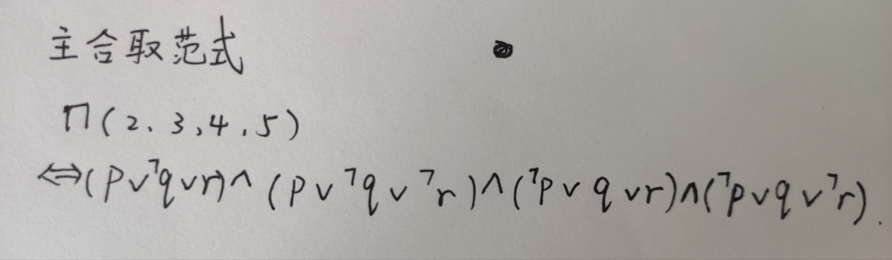
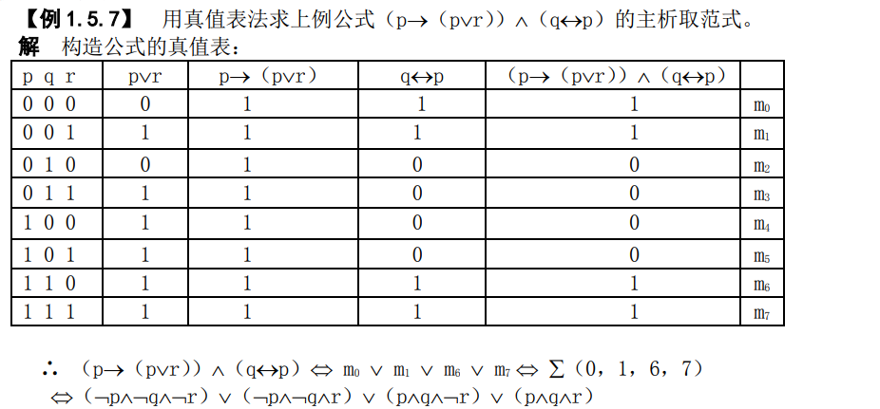
2.主析取范式、主合取范式
Ⅰ.真值表法

Slide 3
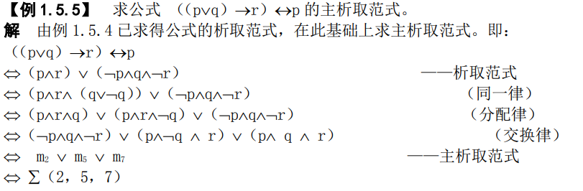
Ⅱ.化简法

Slide 4
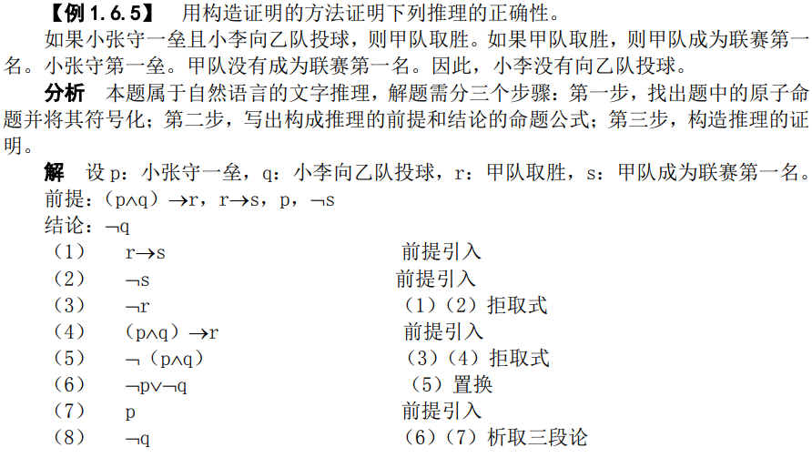
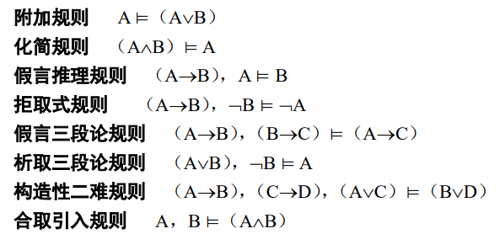
2.推理规则

Slide 5
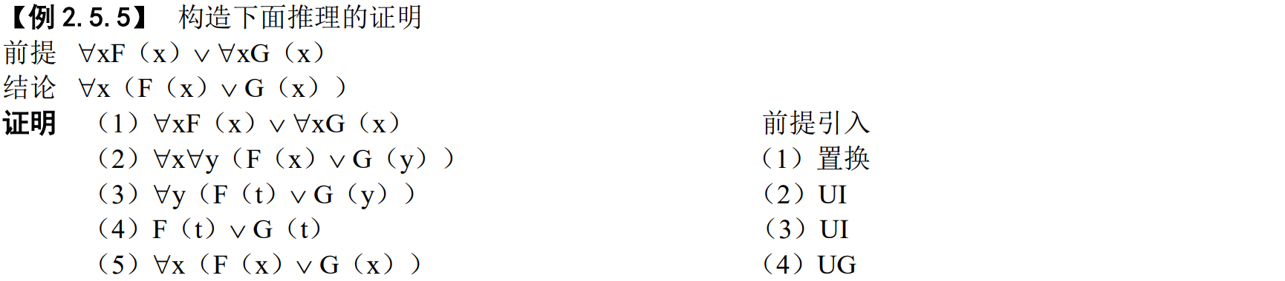
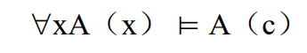
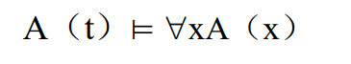
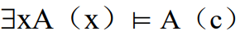
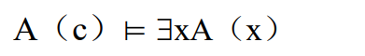
UI 规则
UG规则
EI规则
EG规则

Slide 6
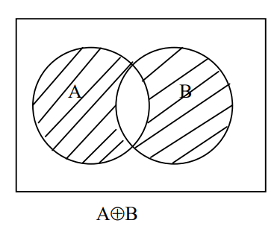
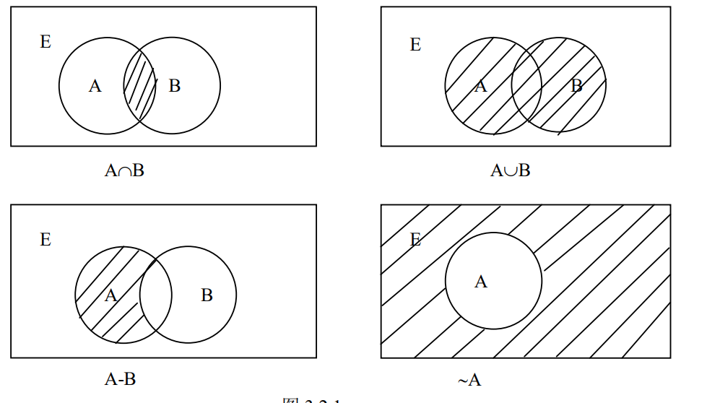
二、集合与关系
对称差运算
A⊕B = (A-B) ∪ (B-A)
A⊕B = (A∪B) – (A∩B)
交并补差

Slide 7
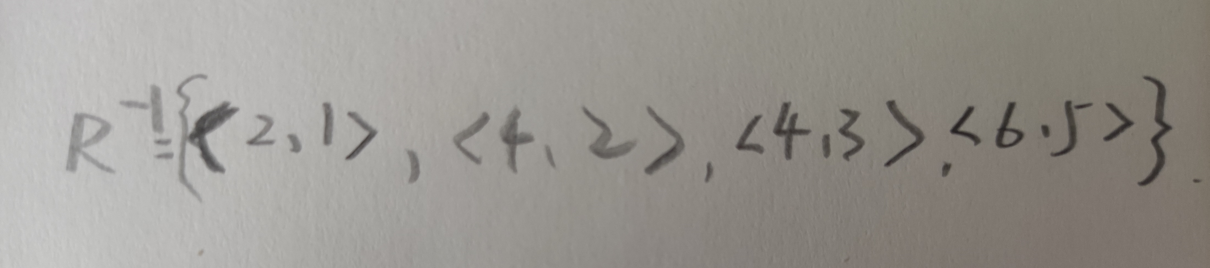
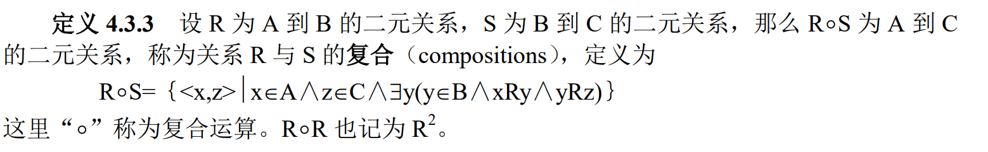
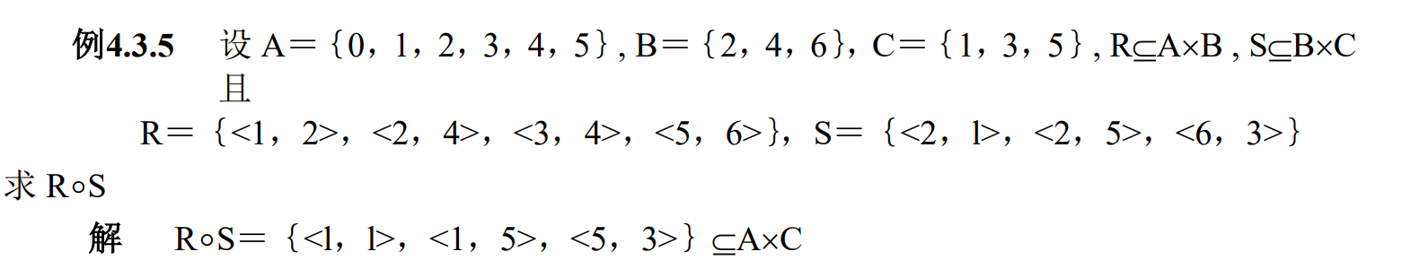

Slide 8
自反性、反自反性、对称性、反对称性、传递性
自反：每一结点处有一环
反自反：每一结点处均无环
对称：两结点间的边成对出现
反对称：没有方向相反的边成对出现
传递：有<a,b>,<b,c>则必有<a,c>

Slide 9
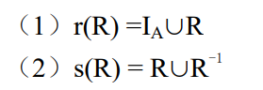
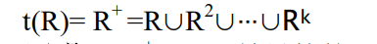
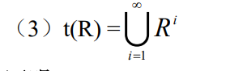
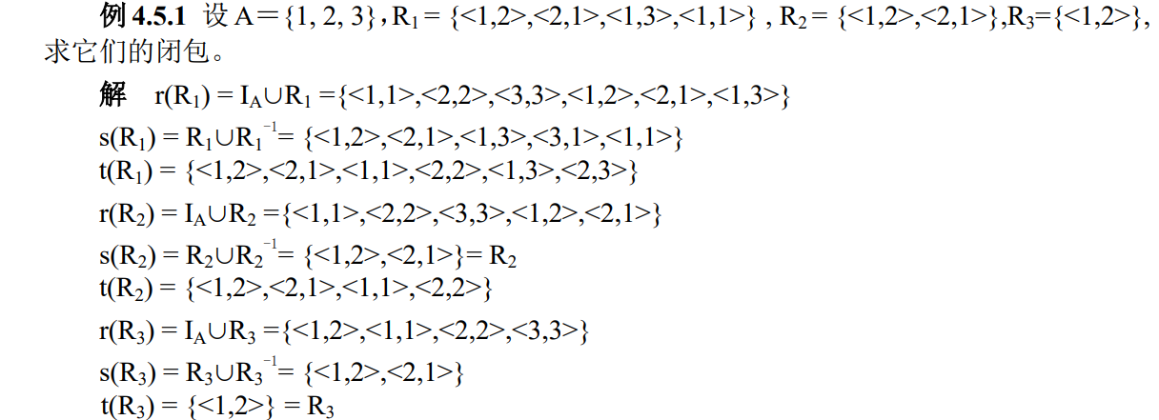
闭包
自反闭包
对称闭包
传递闭包

Slide 10
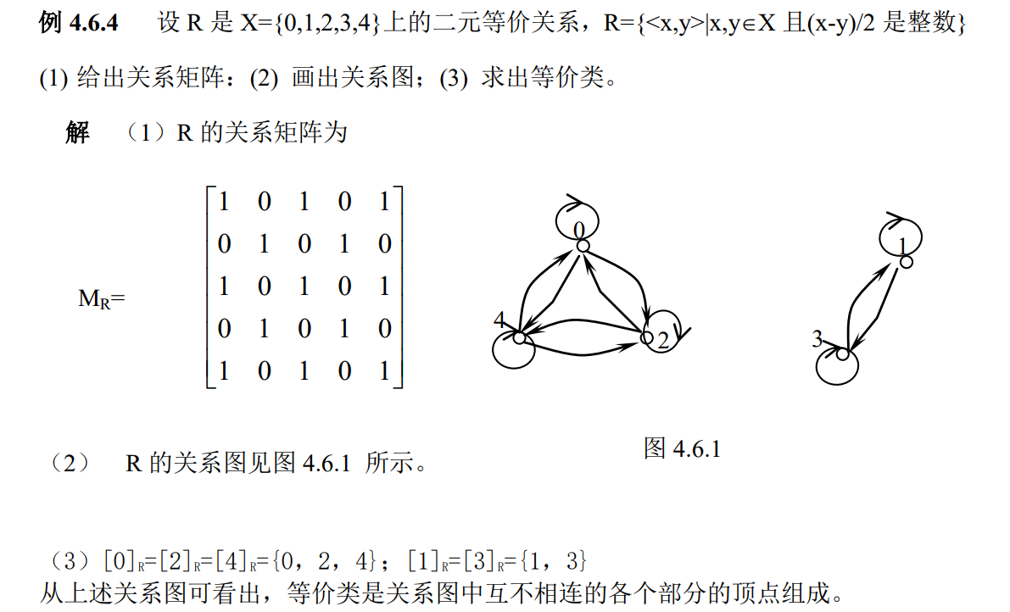
设 R 是非空集合 A 上的二元关系，如果 R 是自反的、对称的和传递的，则称 R 为 A 上的等价关系
商集：A/R={{0，2，4}，{1，3}}

Slide 11
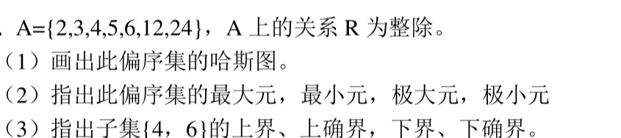
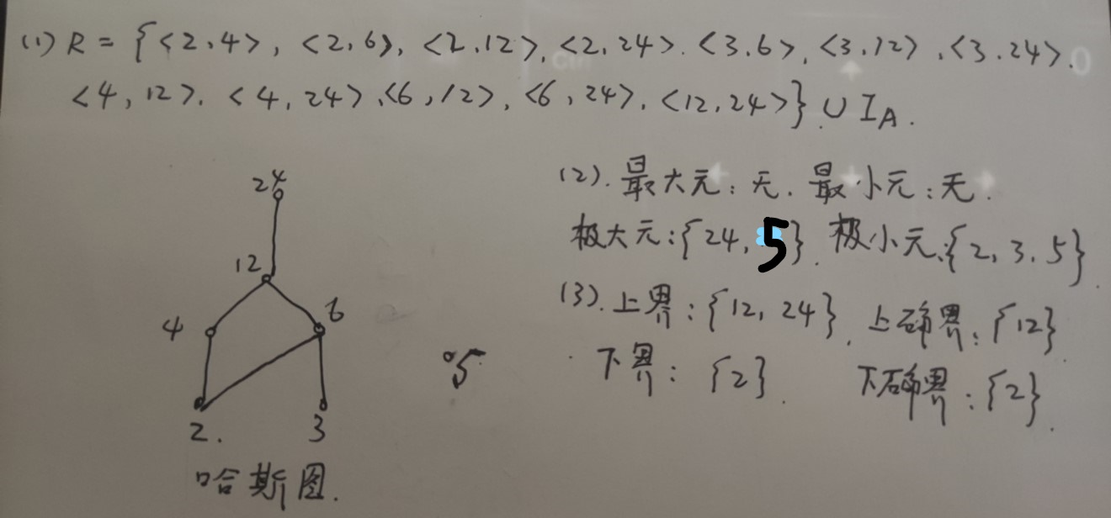
最大元：可以确定它就是最大的元
极大元：找不到比它大的元

Slide 12
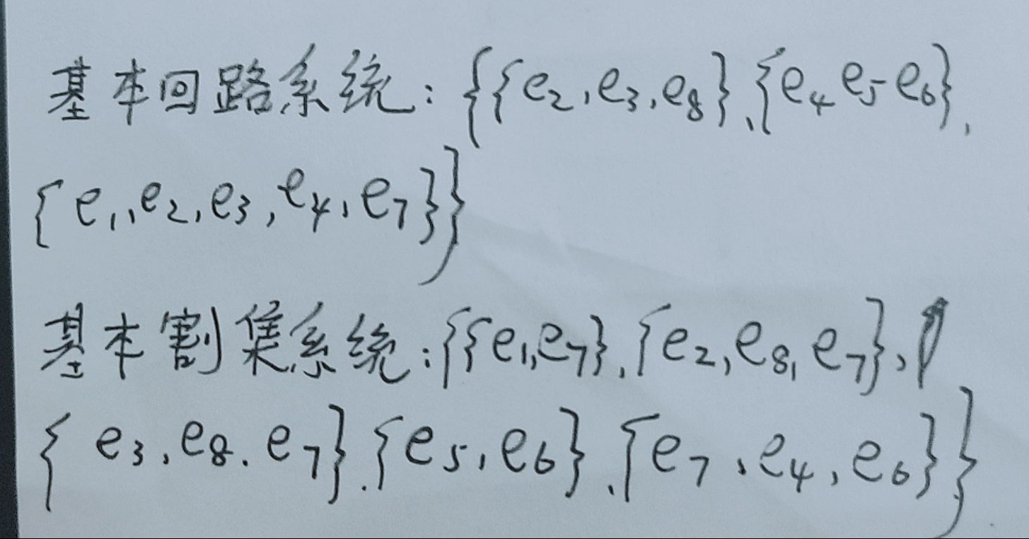
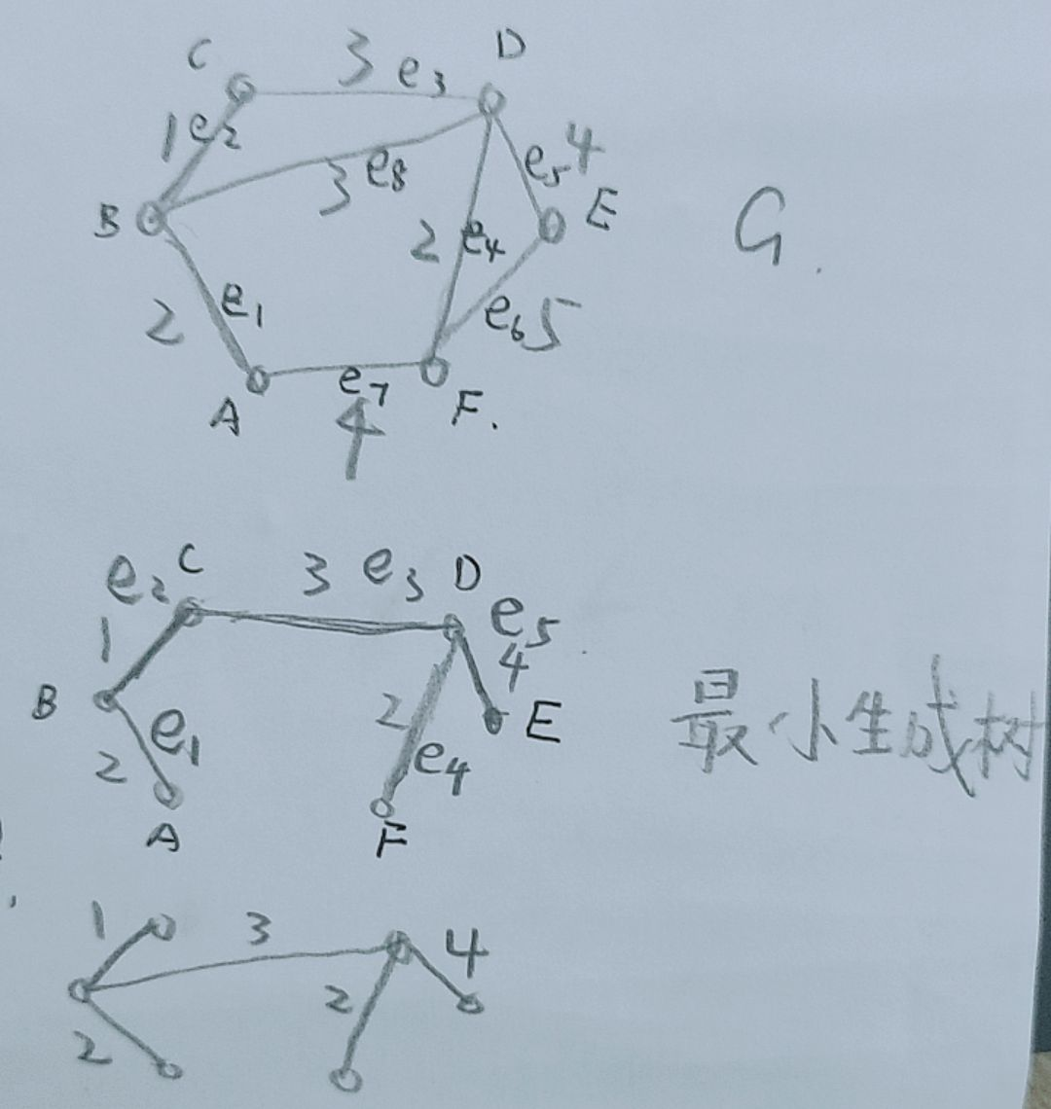
最小生成树：在已知的带权图上求权最小的生成树
最大度：4；最小度：2
点连通度：2；边连通度：2

Slide 13
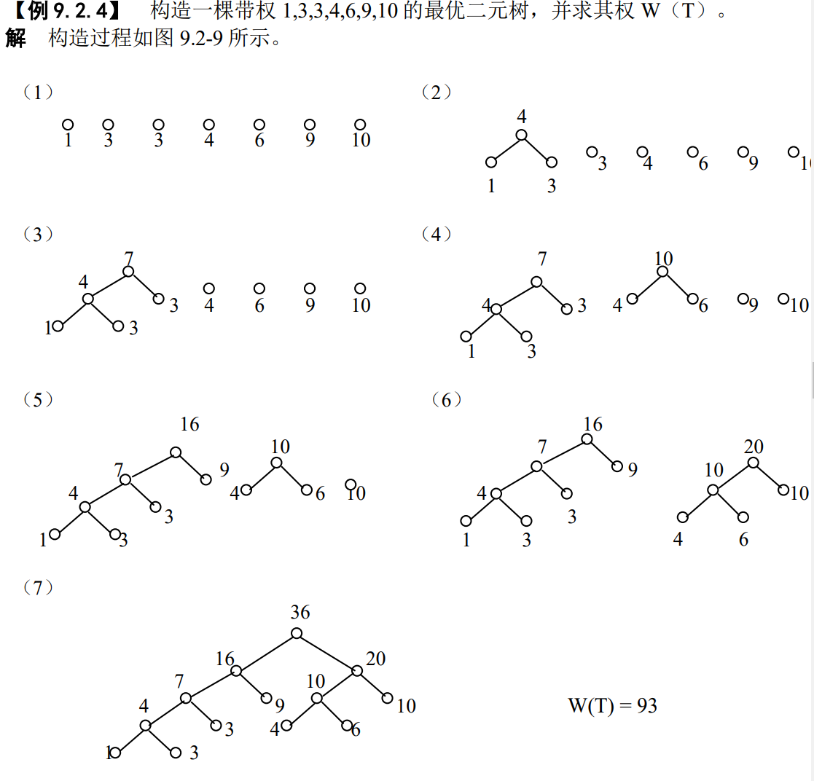
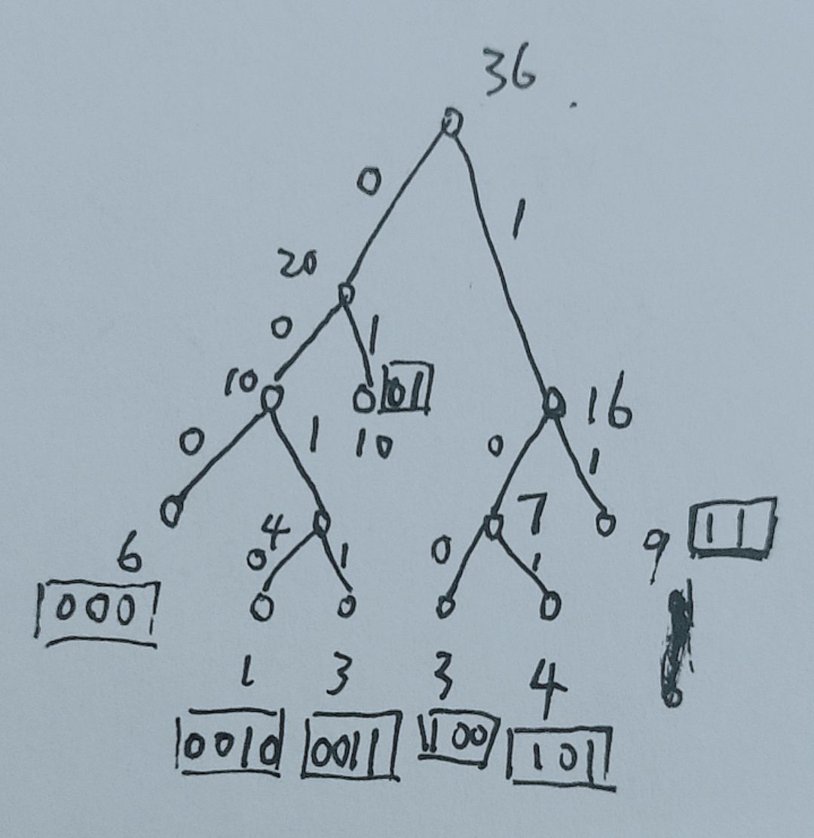
哈夫曼编码
W(T)=2*(9+10)+3*(3+4+6)+4*(1+3)
前缀码

Slide 14
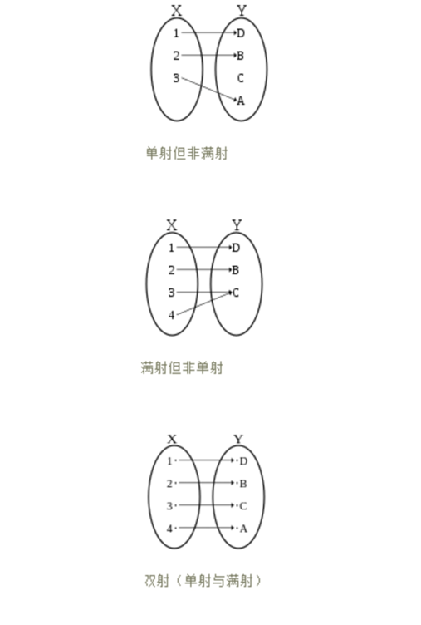
单射：每一个x都有唯一的y与之对应； 满射：每一个y都必有至少一个x与之对应； 双射（：每一个x都有y与之对应，每一个y都有x与之对应。
把x比作萝卜，y比作坑： 单射就是一个萝卜一个坑，有的坑有可能没萝卜； 满射就是所有坑都有萝卜，有的坑可能有不止一个萝卜； 双射就是严格的一个萝卜一个坑，一个坑一个萝卜，所有萝卜都有坑，所有坑都有萝卜

